Slide 1
UI 프레임워크 기획
ZipPuzzle UI

Slide 2
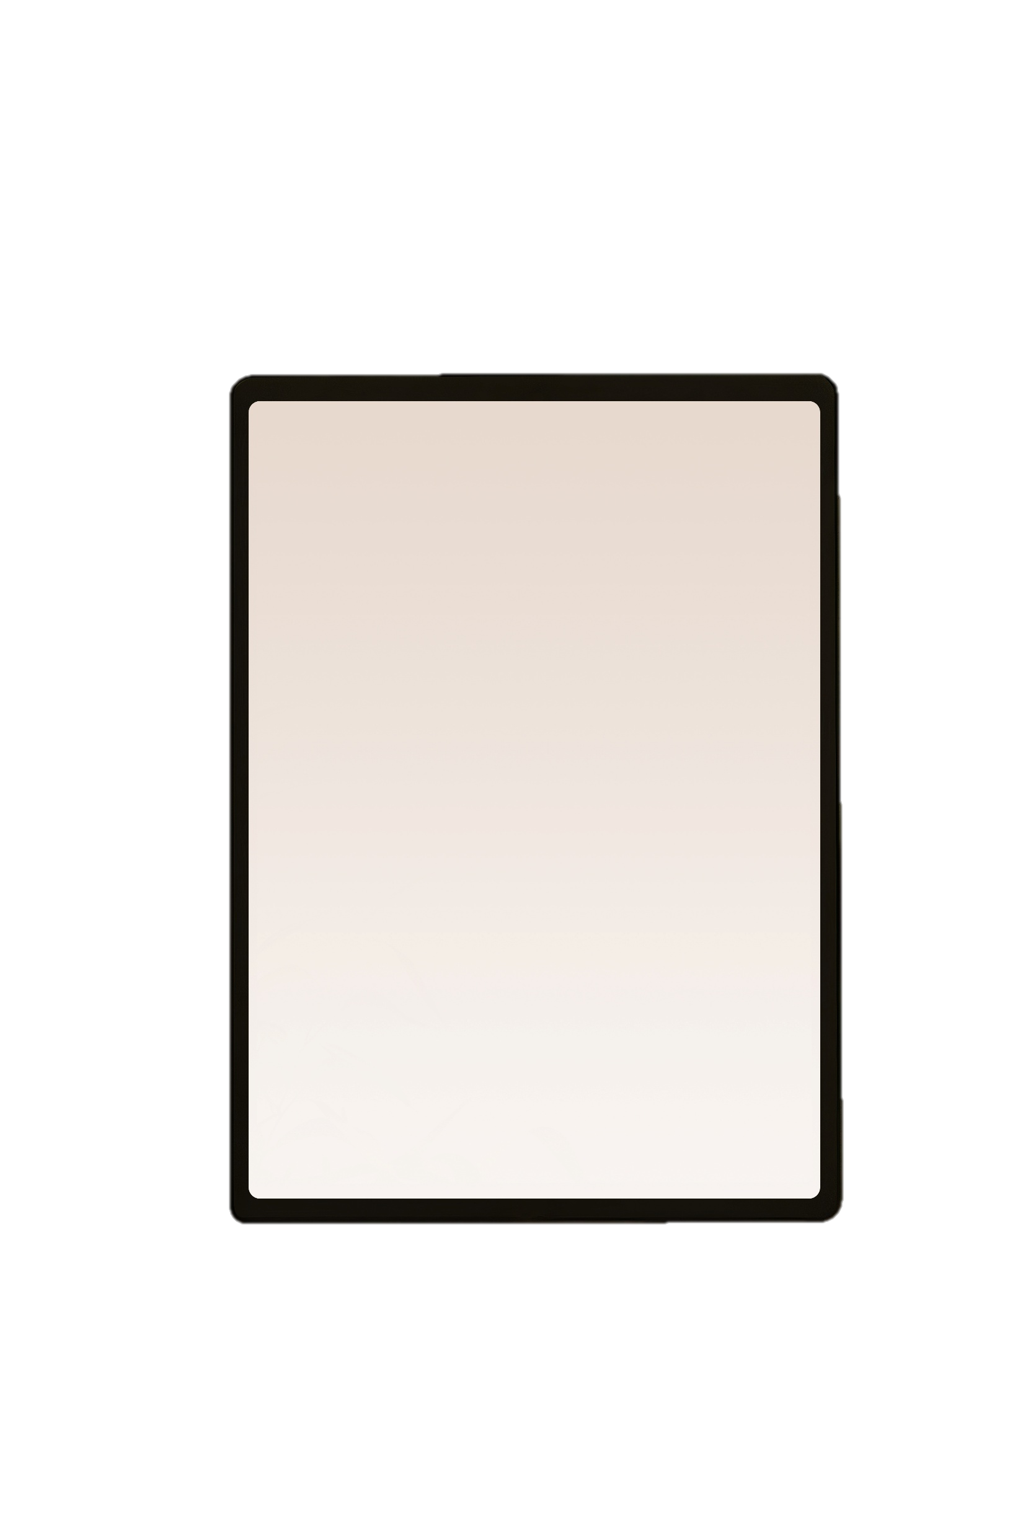
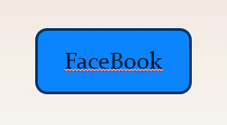
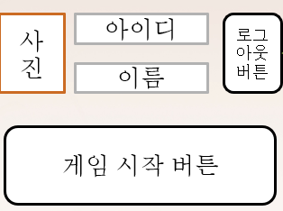
깊이 0
연결깊이 | 1, 2, 3, 4
상호작용 | 1
변화 | 0
1
Facebook 버튼
1
Facebook 버튼
상호작용 | 클릭하여 Facebook 로그인 호출. 로그인 성공 시 깊이 1로 이동.
타이틀
FaceBook

Slide 3
깊이 1
연결깊이 | 0
상호작용 | 2
변화 | 1
1
로그아웃 버튼
1
로그아웃 버튼
상호작용 | 클릭하여 깊이 0으로 이동.
타이틀
2
게임 시작 버튼
상호작용 | 클릭하여 깊이 2로 이동.
사진
아이디
로그아웃 버튼
3
유저 정보
이름
3
유저 정보
변화 | 페이스북 프로필 사진, 아이디, 이름 출력.
게임 시작 버튼
2
게임 시작 버튼

Slide 4
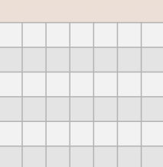
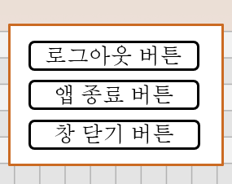
깊이 2
연결깊이 | 1
상호작용 | 4
변화 | 5
설정
시간
점수
1
설정 버튼
상호작용 | 클릭하여 설정창 on/off.
1
설정 버튼
2
로그아웃 버튼
상호작용 | 클릭하여 깊이 0으로 이동.
메시지
3
종료 버튼
3
종료 버튼
상호작용 | 클릭하여 프로그램 종료.
4
닫기 버튼
2
로그아웃 버튼
타이머
4
닫기 버튼
상호작용 | 클릭하여 설정창 off.

Slide 5
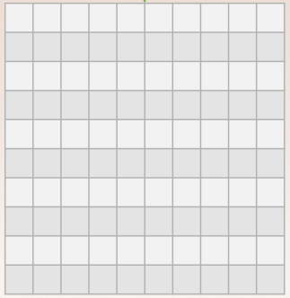
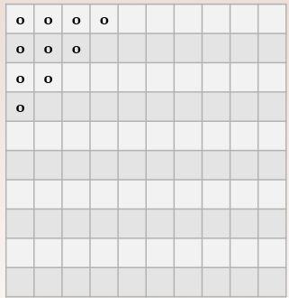
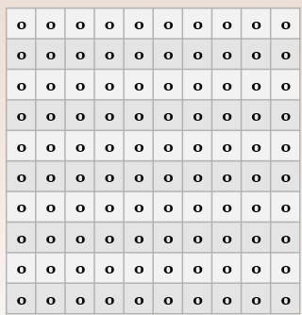
5
격자 공간
변화 | 격자 공간 FadeIn. 격자가 완전히 보이면 1행 1열부터 인접한 격자에 데이터 생성. 완료 시 깊이 3으로.
6
누적 시간
설정
시간
점수
8
현재 점수
5
격자 공간
6
누적 시간
변화 | 격자 데이터 생성할 때 함께 FadeIn. 00:00 형식으로 표기.
메시지
격자 구조
7
타이머
변화 | 격자 데이터 생성할 때 함께 FadeIn. 0.0000 형식으로 표기.
패턴
패턴
타이머
중첩수
중첩 1
중첩 0
그 외
7
타이머

Slide 6
8
현재 점수
변화 | 격자 데이터 생성할 때 함께 FadeIn. 100,000 형식 표기.
8
현재 점수
설정
시간
점수
9
메시지 박스
9
메시지 박스
변화 | 슬라이드 타입으로 출력. 가운데에서 2초 후 메시지 Start!로 변경 후 슬라이드로 사라짐.
Ready~
Time’s Up.
Start!
Finished!
메시지
메시지
팝업
메시지
타이머
슬라이드

Slide 7
깊이 3
연결깊이 | 2
상호작용 | 5
변화 | 1
설정
시간
점수
1
격자
1
격자
상호작용 | 처음 터치한 격자 선택, 스와이프하여 이동. 한 번의 터치로 한 번 이동. 이동 애니메이션 중 다른 이동 불가.
0 | 0 | 0 | 0 | 0 | 0 | 0 | 0 | 0 | 0
0 | 0 | 0 | 0 | 0 | 0 | 0 | 0 | 0 | 0
0 | 0 | 0 | 0 | 0 | 0 | 0 | 0 | 0 | 0
0 | 0 | 0 | 0 | 0 | 0 | 0 | 0 | 0 | 0
0 | 0 | 0 | 0 | 0 | 0 | 0 | 0 | 0 | 0
0 | 0 | 0 | 0 | 0 | 0 | 0 | 0 | 0 | 0
0 | 0 | 0 | 0 | 0 | 0 | 0 | 0 | 0 | 0
0 | 0 | 0 | 0 | 0 | 0 | 0 | 0 | 0 | 0
0 | 0 | 0 | 0 | 0 | 0 | 0 | 0 | 0 | 0
0 | 0 | 0 | 0 | 0 | 0 | 0 | 0 | 0 | 0
패턴
패턴
중첩수
중첩수
메시지
선택
실패
패턴
패턴
중첩수
타이머
중첩 0
중첩 1
그 외

Slide 8
1
격자
패턴
패턴
패턴
패턴
중첩수
중첩수
중첩수
중첩수
패턴
패턴
패턴
패턴
중첩수
중첩수
중첩수
중첩수
패턴
패턴
중첩수
중첩수
이동
복귀

Slide 9
2
메시지 박스
변화 | 타이머 종료일 때 Time’s Up을 팝업으로 출력. 2초 후 팝업으로 사라짐. 이동할 격자가 없을 때 Finished!를 슬라이드로 출력. 팝업으로 사라짐. 메시지 박스가 사라지면 깊이 4로.
2
메시지 박스
설정
시간
점수
Ready~
Time’s Up.
0 | 0 | 0 | 0 | 0 | 0 | 0 | 0 | 0 | 0
0 | 0 | 0 | 0 | 0 | 0 | 0 | 0 | 0 | 0
0 | 0 | 0 | 0 | 0 | 0 | 0 | 0 | 0 | 0
0 | 0 | 0 | 0 | 0 | 0 | 0 | 0 | 0 | 0
0 | 0 | 0 | 0 | 0 | 0 | 0 | 0 | 0 | 0
0 | 0 | 0 | 0 | 0 | 0 | 0 | 0 | 0 | 0
0 | 0 | 0 | 0 | 0 | 0 | 0 | 0 | 0 | 0
0 | 0 | 0 | 0 | 0 | 0 | 0 | 0 | 0 | 0
0 | 0 | 0 | 0 | 0 | 0 | 0 | 0 | 0 | 0
0 | 0 | 0 | 0 | 0 | 0 | 0 | 0 | 0 | 0
Start!
Finished!
메시지
메시지
팝업
메시지
타이머
슬라이드

Slide 10
3
설정 버튼
상호작용 | 클릭하여 설정창 on/off.
설정
시간
점수
4
로그아웃 버튼
상호작용 | 클릭하여 깊이 0으로 이동.
3
설정 버튼
0 | 0 | 0 | 0 | 0 | 0 | 0 | 0 | 0 | 0
0 | 0 | 0 | 0 | 0 | 0 | 0 | 0 | 0 | 0
0 | 0 | 0 | 0 | 0 | 0 | 0 | 0 | 0 | 0
0 | 0 | 0 | 0 | 0 | 0 | 0 | 0 | 0 | 0
0 | 0 | 0 | 0 | 0 | 0 | 0 | 0 | 0 | 0
0 | 0 | 0 | 0 | 0 | 0 | 0 | 0 | 0 | 0
0 | 0 | 0 | 0 | 0 | 0 | 0 | 0 | 0 | 0
0 | 0 | 0 | 0 | 0 | 0 | 0 | 0 | 0 | 0
0 | 0 | 0 | 0 | 0 | 0 | 0 | 0 | 0 | 0
0 | 0 | 0 | 0 | 0 | 0 | 0 | 0 | 0 | 0
5
종료 버튼
상호작용 | 클릭하여 프로그램 종료.
메시지
6
종료 버튼
6
닫기 버튼
상호작용 | 클릭하여 설정창 off.
5
닫기 버튼
4
로그아웃 버튼
타이머

Slide 11
깊이 4
연결깊이 | 3
상호작용 | 5
변화 | 1
설정
시간
점수
1
결과 타이틀
1
결과 타이틀
변화 | 깊이 3의 결과에 따라 결정.
결과
클리어
시간 초과
시간
2
시간 결산
변화 | 타이틀이 등장하고 2초 후에 등장. 점수 결산이 등장하고 1초 후 시간 계산 연출.
점수
2
시간 결산
Re
Out
Quit
3
점수 결산
변화 | 시간 결산이 등장하고 2초 후에 등장. 등장 후 1초 후 시간 계산 연출.
타이머
3
점수 결산

Slide 12
4
재시작 버튼
상호작용 | 클릭하여 깊이 2으로 이동.
6
종료 버튼
설정
시간
점수
5
로그아웃 버튼
상호작용 | 클릭하여 깊이 0으로 이동.
결과
시간
6
종료 버튼
상호작용 | 클릭하여 프로그램 종료.
점수
Re
Out
Quit
5
로그아웃 버튼
타이머
4
재시작 버튼

